Slide 1





第2讲：数据模型

Slide 2


数据库概述
1

Slide 3
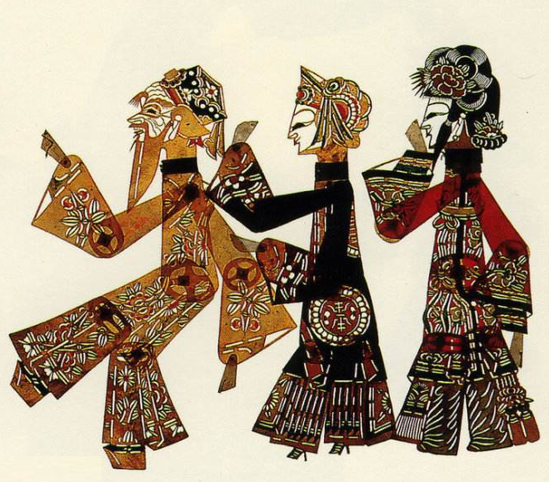

数据库系统DBS
数据库系统DBS是基于数据库的应用系统，一般有4个组成部分：数据库DB、数据库管理系统DBMS、应用程序和管理员。另外，DBS还包括硬件资源和操作系统等。
数据库系统DBS
数据库DB
应用
程序APP
数据库管理系统DBMS
管理员DBA

Slide 4

数据库系统的组成
核心
应用程序1
数据库管理系统（DBMS）
数据库
应用程序2
… …
应用程序n

Slide 5
文件管理系统示例
在文件管理时代，信息管理是这样的！
应用程序A1
应用程序A2
学生基本信息管理
学生选课管理
学生信息文件F1
课程信息文件F2
选课信息文件F3

Slide 6
数据库管理系统示例
应用程序A1
学生基本信息管理
学生有关的数据库
DB
数据库
管理系统
DBMS
应用程序A2
学生选课管理
数据库管理系统是在应用程序和数据库之间增加了一个管理平台。

Slide 7
数据库管理系统的优点
相互关联的数据的集合
较少的数据冗余
程序与数据相互独立
保证数据的安全、可靠
最大限度地保证数据的正确性
数据可以并发使用并能保证一致性

Slide 8
用户类型
系统管理员DBA：负责数据库的规划、设计、协调、维护和管理等工作，主要是为了保证数据库正确和高效的运行。
应用程序开发人员：负责使用某个程序设计语言编写数据库应用程序，这些应用程序通过向数据库管理系统发出SQL请求获得对数据库的访问，并将数据库管理系统返回的结果按照一定格式显示给用户。
最终用户：是数据库应用程序的使用者。

Slide 9

数据库应用结构
数据库应用结构是指数据库运行的软、硬件环境。通过这个环境，用户可以访问数据库中的数据。
四种最常见的应用结构：
集中式结构
文件服务器结构
客户/服务器结构
互联网应用结构

Slide 10

集中式应用结构
大型机
客户端
终端1
应用程序
按键信息
终端字符
终端2
数据库
终端n
优点是可以实现集中管理，安全性好。
缺点是费用昂贵，不能真正划分应用程序的逻辑。

Slide 11
文件服务器结构
网络文件服务器
客户端
应用程序
工作站1
文件请求
文件
应用程序
工作站2
数据库
工作站n
应用程序
优点在于实现的费用比较低廉，而且配置非常灵活。
缺点是，由于所有的应用处理都要在客户端完成，因此客户端的个人计算机必须要有足够的能力。

Slide 12
客户/服务器结构
服务器
客户端
工作站1
数据请求
应用程序
结果
数据库
工作站2
应用程序
工作站n
应用程序
优点：应用程序或应用逻辑可以根据需要划分在服务器和客户工作站中，同时减少了网络流量。

Slide 13
互联网应用结构
数据库服务器
Web服务器
客户端
个人机1
页面请求
浏览器
数据请求
页面
结果
个人机2
数据库
浏览器
个人机n
应用程序
浏览器
优点：最终用户应用软件的安装和维护都非常简单，客户端不再需要安装、配置应用软件的工作。这些工作只需在Web服务器上完成，从而减少客户端与服务器端软件配置的不一致以及不同版本应用软件所带来的问题。

Slide 14
数据模型概述
2

Slide 15

数据模型
数据模型即要面向现实世界，又要面向机器世界，因此需满足三个要求:
能够真实地模拟现实世界;
容易被人们理解;
能够方便地在计算机上实现。

Slide 16
现实世界客观事物的抽象过程
现实世界
人的认识抽象
信息世界：概念模型
转换
机器世界：具体DBMS支持的数据模型

Slide 17
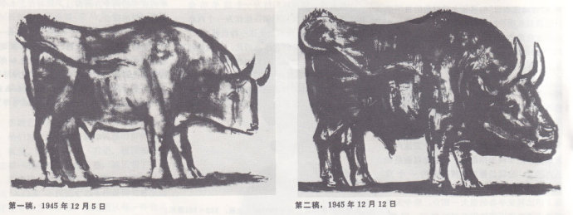
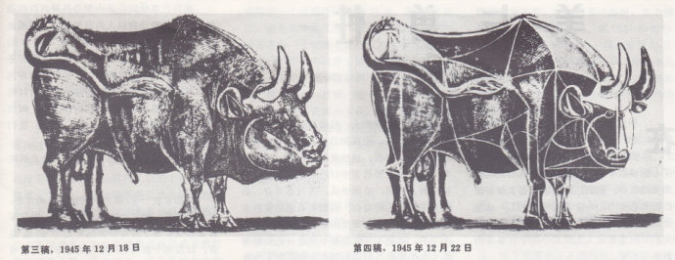
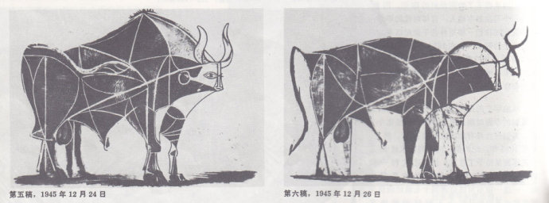
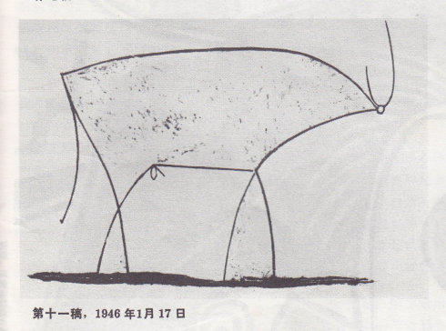
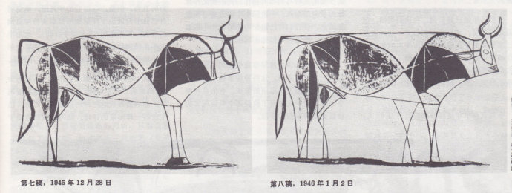
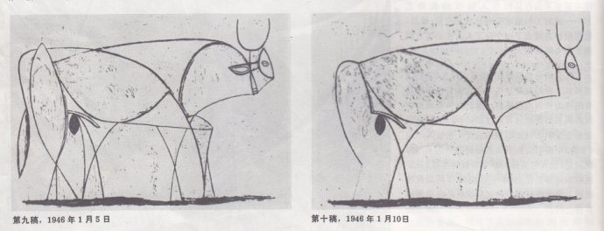
现实世界客观事物的抽象过程
毕加索名画《牛》的抽象的过程

Slide 18
数据的两个特征
静态特性：包括数据的基本结构、数据间的联系和数据中的约束。
动态特征：指定义在数据上的操作。比如对学生的基本信息可以查询、修改和增加新记录等。

Slide 19
数据模型
数据模型实际上是模型化数据和信息的工具。根据模型应用的不同目的，可以将模型分为两大类：
概念层数据模型（概念模型），从数据的语义视角来抽取模型，是按用户的观点来对数据和信息进行建模。
组织层数据模型（组织模型）。从数据的组织层次来描述数据。

Slide 20
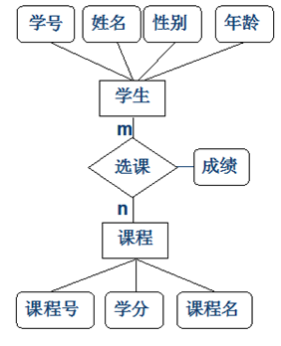
概念层数据模型
从数据的应用语义视角来抽取现实世界中有价值的数据并按用户的观点对数据进行建模。
主要用在数据库的设计阶段，
与具体的数据库管理系统无关，
与具体的实现方式无关。
E-R图

Slide 21
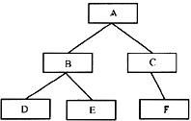
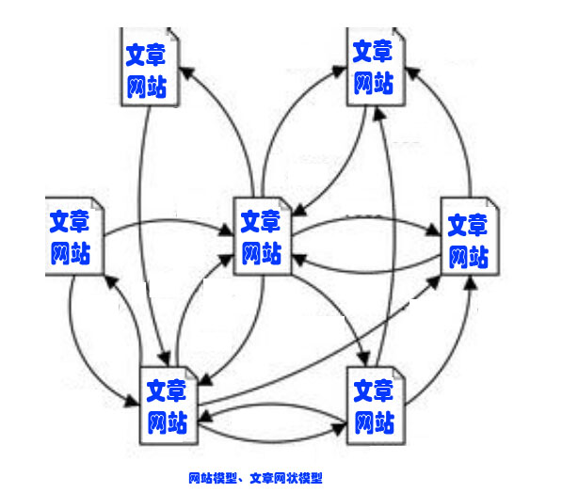

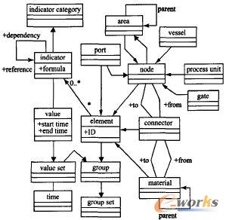
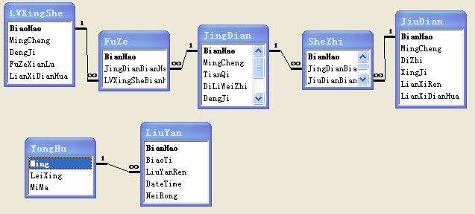
组织层数据模型
从数据的组织方式来描述数据。主要有：
层次模型
网状模型
关系模型
对象-关系模型

Slide 22


组织层数据模型
从数据的组织方式来描述数据。
这些模型是从计算机系统的观点对数据进行建模，
与所使用的数据库管理系统有关。

Slide 23

实体联系模型与关系模型
3

Slide 24
基本概念
概念层数据模型应该：
具有较强的语义表达能力；
能够方便、直接地表达应用中的各种语义知识;
简单、清晰，易于被用户理解。
是面向用户、面向现实世界的数据模型，与具体的DBMS无关。
常用概念模型：实体-联系模型、语义对象模型

Slide 25

实体-联系模型
由P. P. S. Chen于1976年提出，即通常所说的E-R方法。
这种方法由于简单、实用，因此得到了广泛的应用，也是目前描述信息结构最常用的方法。
实体-联系方法使用的工具称为E-R图
也把这种描述结果称为E-R模型。
陈品山博士：台大毕业，曾在MIT、UCB、Havard等大学深造，IBM、DELL等公司任职

Slide 26

属性的表示方式
用圆角矩形或椭圆框表示，框内写上属性名，并用连线连到相应实体
学号
姓名
性别
学生

Slide 27

联系的表示方式
实体之间的联系用菱形框表示，框内写上联系名，并用连线与有关的实体相连。
实体1
联系名
实体2

Slide 28
一对一联系的例子
部门和正经理（假设一个部门只有一个正经理，一个人只当一个部门的经理）
系和正系主任（假设一个系只有一个正主任，一个人只当一个系的主任）都是一对一联系。
经理
1
管理
1
部门

Slide 29
一对多联系的例子
有部门和职工两个实体，并且有语义：一个部门可以有多名职工，但是一个职工只在一个部门工作。则部门和职工之间的联系是一对多的，我们把这种联系命名为工作。
部门
1
工作
n
职工

Slide 30
多对多联系的例子
有学生和课程两个实体，并且有语义：一个学生可以修多门课程，一门课程可以被多个学生修。那么学生和课程之间的联系就是多对多的，我们把这种联系命名为选课。
学生
m
选课
n
课程

Slide 31

关联多个实体的联系
顾客购买商品：
多个售货员将多个商品销售给多个顾客
售货员
m
销售
n
p
顾客
商品

Slide 32
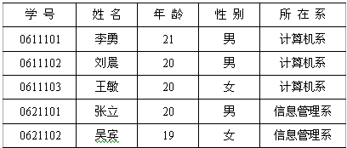
关系数据模型的数据结构
把数据看成是二维表中的元素，而这个二维表就是关系
用关系（表格数据）表示实体和实体之间联系的模型称为关系数据模型
示例：学生基本信息表

Slide 33
一些基本术语
关系（relation） ：就是二维表，它满足如下性质：
关系表中的每一列都是不可再分的基本属性。
表中各属性不能重名。
表中的行、列次序并不重要。
不是基本属性
学号 | 姓名 | 年龄 | 性别 | 所在系 | 出生日期
 |  |  |  |  | 年 | 月 | 日
0611101 | 李勇 | 21 | 男 | 计算机系 | 1987 | 4 | 6
0611102 | 刘晨 | 20 | 男 | 计算机系 | 1988 | 12 | 15
0611103 | 王敏 | 20 | 女 | 计算机系 | 1988 | 8 | 21
0621101 | 张立 | 20 | 男 | 信息管理系 | 1988 | 6 | 3

Slide 34
一些基本术语
属性（attribute） ：二维表中的每个列称为一个属性（或叫字段）。
每个属性有一个名字，称为属性名。
二维表中对应某一列的值称为属性值；
二维表中列的个数称为关系的元数。如果一个二维表有n个列，则称其为n元关系。

Slide 35
一些基本术语
值域（domain）
二维表中属性的取值范围称为值域。
如:
“年龄”取值为0~150的整数
“性别”的取值为“男”和“女”

Slide 36
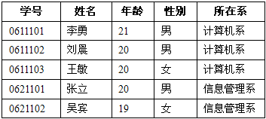
一些基本术语
元组（tuple）：二维表中的一行数据称为一个元组（记录值）。
元组
（0611101，李勇，21，男，计算机系）
（0611102，刘晨，20，男，计算机系）
（0611103，王敏，20，女，计算机系）
（0621101，张立，20，男，信息管理系）
（0621102，吴宾，19，女，信息管理系）

Slide 37
一些基本术语
分量（component）：元组中的每一个属性值称为元组的一个分量，n元关系的每个元组有n个分量。
例如：
元组（0611101，李勇，21，男，计算机系），有5个分量：
0611101、李勇、21、男、计算机系

Slide 38
一些基本术语
关系模式（Relation Schema）：二维表的结构称为关系模式。设有关系名为R。属性分别为A₁, A₂, … , A_{n}，则关系模式可表示为：
R（A₁,A₂,…,A_{n})
例如，学生的关系模型为：
学生（学号，姓名，性别，年龄，所在系）
如果将关系模式理解为数据类型，则关系就是该数据类型的一个具体值。

Slide 39
一些基本术语
关系数据库（relation database）：对应于一个关系模型的所有关系的集合称为关系数据库。
候选码（candidate key）:如果一个属性或属性集的值能够惟一标识一个关系的元组而又不包含多余的属性，则称该属性或属性集为候选码。
候选码也称为候选键或候选关键字。
在一个关系上可以有多个候选码。

Slide 40
一些基本术语
主码（primary key）：任何一个候选码可以作为一个关系的代表码，称为主码。
每个关系只能有一个主码。
主码也称为主键或主关键字，用于唯一地确定一个元组。
主码可以由一个属性组成，也可以由多个属性共同组成。
注意：不能根据关系在某时刻所存储的内容来决定其主码。

Slide 41
主码示例
学生关系模式：
(学号，姓名，年龄，性别，所在系)
选课关系模式：
(学号，课程号，成绩)：一个学生对一门课程只能有一次考试；
(学号，课程号，考试次数，成绩)：一个学生对一门课程可有多次考试。

Slide 42
一些基本术语
主属性（primary attribute）和非主属性（nonprimary attribute）
包含在任一候选码中的属性称为主属性。
不包含在任一候选码中的属性称为非主属性。

Slide 43
术语对比
关系术语 | 一般的表格术语
关系名 | 表名
关系模式 | 表头（表所含列的描述）
关系 | （一张）二维表
元组 | 记录或行
属性 | 列
分量 | 一条记录中某个列的值

Slide 44
关系模型的数据操作
关系模型的操作对象是集合（也就是关系）
非关系型数据库系统中典型的操作是一次一行或一次一个记录。
集合处理能力是关系系统区别于其他系统的一个重要特征。
关系数据模型的数据操作主要包括四种：查询、插入、删除和修改数据。

Slide 45
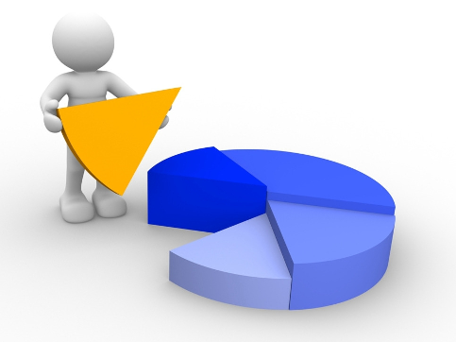
关系模型的数据完整性约束
数据的完整性是指保证数据正确性的特征。
数据完整性是一种语义概念，包括两方面：
与现实世界中应用需求的数据的相容性和正确性；
数据库内数据之间的相容性和正确性。
实体完整性
参照完整性
用户定义的完整性

Slide 46

实体完整性
实体完整性指的是关系数据库中所有的表都必须有主码。
而且表中不允许存在如下的记录：
无主码值的记录
主码值相同的记录

Slide 47
数据库系统的结构
4

Slide 48
内部结构和外部结构
考察数据库系统的结构可以有多种不同的层次或不同的角度。
从数据库最终用户角度看，数据库系统的结构分为集中式结构、文件服务器结构、客户/服务器结构等。这是数据库系统的外部结构；(前面已讨论)
从数据库管理角度看，数据库系统通常采用三级模式结构。这是数据库系统的内部结构。

Slide 49
模式的基本概念
模式是用给定的数据模型对具体数据的描述。
模式是数据库中全体数据的逻辑结构和特征的描述，它仅仅涉及型的描述，不涉及具体的值。
关系模式是关系的“型”或元组的结构共性的描述。

Slide 50
关系模式
表头
（关系模式）
属性1 | 属性2 | … | 属性n
元组
示例：学生关系模式：
学生（学号，姓名，年龄，性别，所在系）

Slide 51
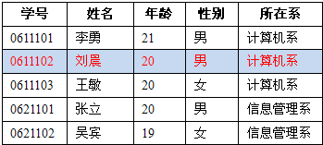
关系与实例
模式的一个具体值称为模式的一个实例，在关系数据库中就是一个元组。
实例
关系

Slide 52
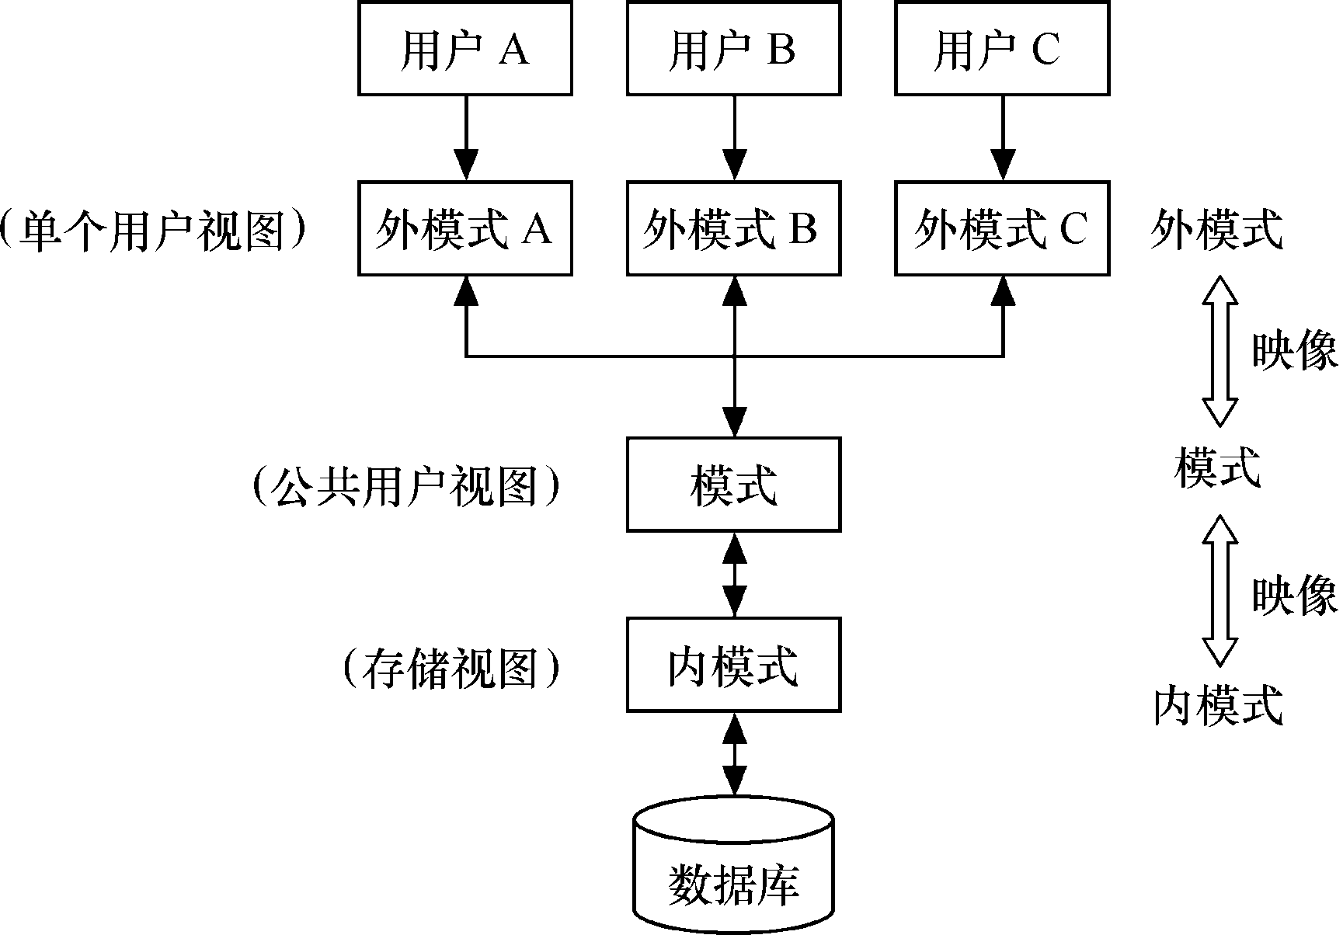
三级模式结构

Slide 53
DBS的三个模式
外模式用户对现实系统中感兴趣整体的局部数据结构的描述。
模式（即概念模式）是数据库中全体数据的逻辑结构和特征的描述，是所有用户的公共数据描述。
中间层：既不涉及物理存储细节和硬件环境，也与开发工具和应用环境无关。
内模式是对整个数据库的底层表示，它描述了数据的存储结构。与物理层不一样，它不涉及物理记录的形式，也不考虑具体设备的柱面或磁道大小。

Slide 54
外模式/模式映象
对于每个外模式，数据库管理系统都有一个外模式/模式映像，它定义了该外模式与模式之间的对应关系。
当模式改变时，可用外模式/模式定义语句，调整外模式/模式映象定义，从而保持外模式不变。
保证了数据与程序的逻辑独立性。

Slide 55
模式/内模式映象
模式/内模式映像定义了数据库的逻辑结构与存储结构之间的对应关系。
当存储结构改变时，只需要对模式/内模式映像做相应的修改，就可以保持模式不变，从而也不必改变应用程序。
保证了数据与程序的物理独立性。

Slide 56
THANK YOU

